Slide 1

Elastyczny rynek energii - Sytuacja na rynku elektroenergetycznym i Spółdzielnie Energetyczne bez możliwości sprzedaży nadwyżek na tym rynku.
Paulina Sakwa
Stowarzyszenie Energetyki Obywatelskiej Ziemi Świdnickiej

Slide 2


Bio
Paulina Sakwa – Prezes Stowarzyszenia Energetyki Obywatelskiej Ziemi Świdnickiej aktywnie promującego społeczności energetyczne, prowadzącego działania edukacyjne i działalność w zakresie doradztwa energetycznego, źródeł OZE i zakładaniu spółdzielni energetycznych. Dyrektor Zarządzający Klastra Świdnica Energia Odnawialna. Zawodowo również architektka, obecnie związana przede wszystkim z inwestycjami w odnawialne źródła energii w społecznościach energetycznych i optymalizacją energetyczną obiektów budowlanych

Slide 3

Plan prezentacji
Kontekst techniczno-ekonomiczny transformacji energetycznej
Wpływ PV na rynek energii
Zasoby elastyczności
Społeczności energetyczne i autokonsumpcja
Wirtualna elektrownia – OZE+ BESS + EMS niezbędne trio w transformacji energetycznej

Slide 4
KONTEKST TECHNICZNO-EKONOMICZNY TRANSFORMACJI ENERGETYCZNEJ

Slide 5
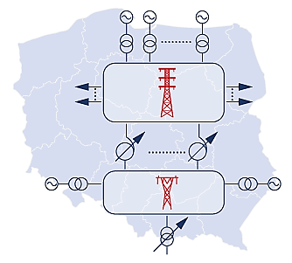
Co to jest Krajowy System Elektroenergetyczny KSE?
KSE to infrastruktura elektroenergetyczna (przesyłowa i dystrybucyjna) oraz przyłączone do nich urządzenia odbiorcze i instalacje wytwórcze.
KSE to nie tylko sieci
KSE to również urządzenia odbiorcze
KSE to coraz większa moc źródeł OZE pogodowo zależnych
Zgodnie z prawami fizyki produkcja energii powinna być dostosowana do zużycia w danej chwili
Blackout może być spowodowany niedoborem lub nadwyżką energii w systemie.

Slide 6
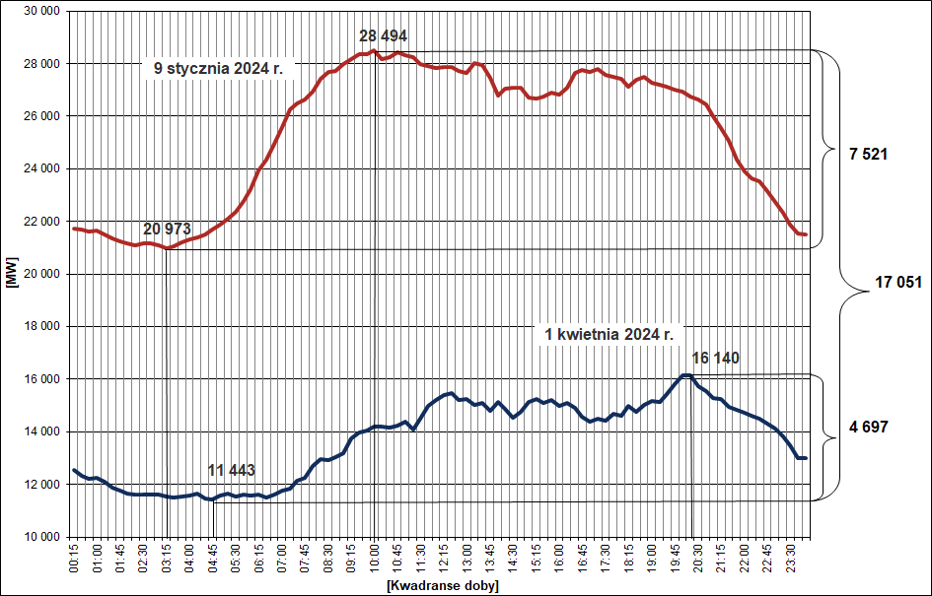
Zapotrzebowanie na moc w KSE
Zapotrzebowanie szczytowe w okresie letnim to 22 GW i 16 GW (week).
Zapotrzebowanie szczytowe w okresie zimowym to 28 GW i 22 GW (week).
Według PSE minimalna moc generacji JWCD cieplnych w celu zapewnienia bezpiecznej pracy KSE to ok. 8 GW.
Wykres – raport PSE z 2024 r., dzień maksymalnego i minimalnego zapotrzebowania KSE

Slide 7
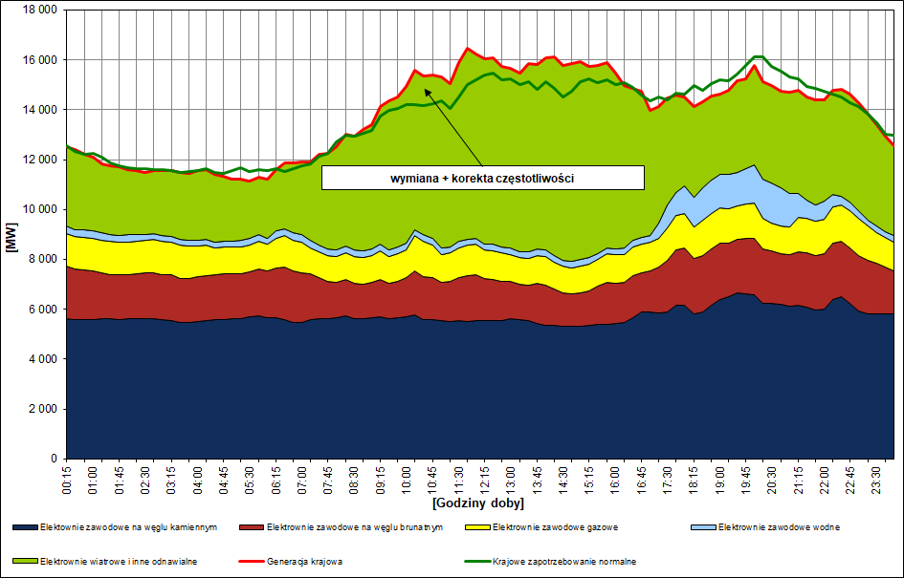
Struktura generacji – minimalne zapotrzebowanie
01.04.2024 r. – minimalne zapotrzebowanie, wykres dobowy zapotrzebowania i sposób jego pokrycia – raport PSE za 2024 r.
Szczyt – 16,14 GW

Slide 8
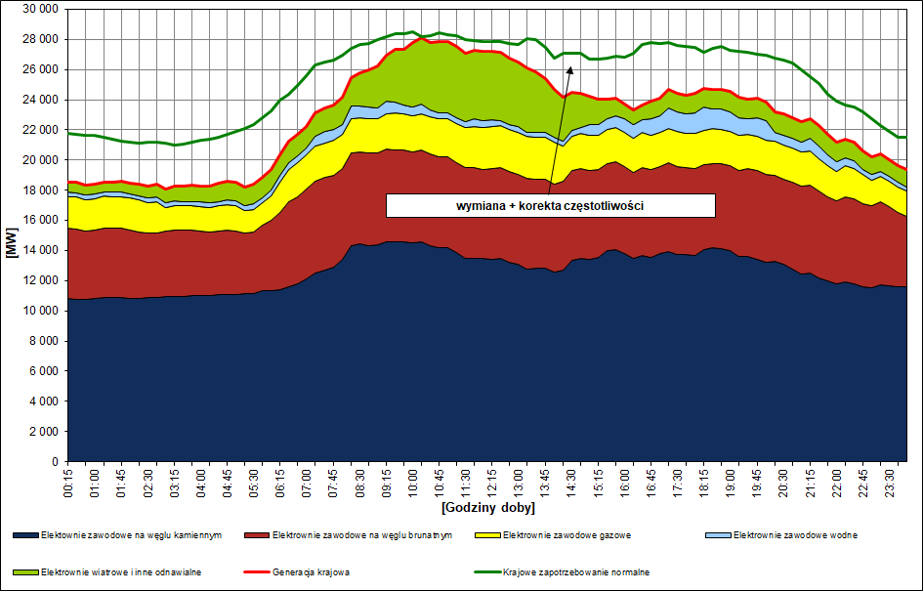
Struktura generacji – maksymalne zapotrzebowanie
09.01.2024 r. – maksymalne zapotrzebowanie, wykres dobowy zapotrzebowania i sposób jego pokrycia – raport PSE za 2024 r.
Szczyt – 28,49 GW

Slide 9
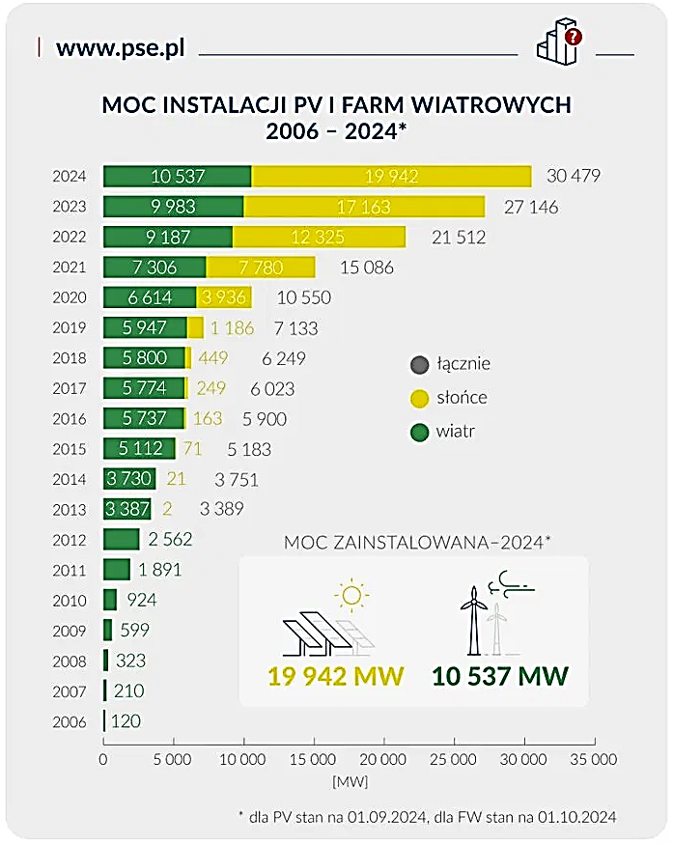
Moce źródeł OZE w KSE
W KSE zainstalowano ok. 23 GW mocy PV i 10 GW mocy WIND. (stan na 30.06.2025)
PV i WIND są to źródła pogodowo zależne.
23 GW + 10 GW = 33 GW
źródła pogodowo zależne OZE
Możliwości systemu:
KSE może przyjąć w okresie letnim od 8 do 14 GW
KSE może przyjąć w okresie zimowym od 14 do 20 GW

Slide 10
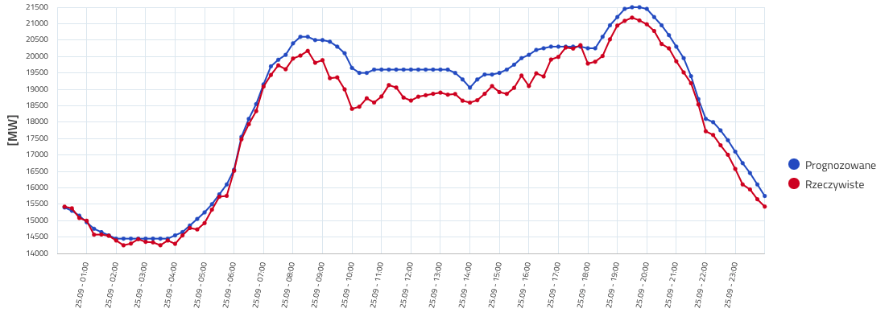
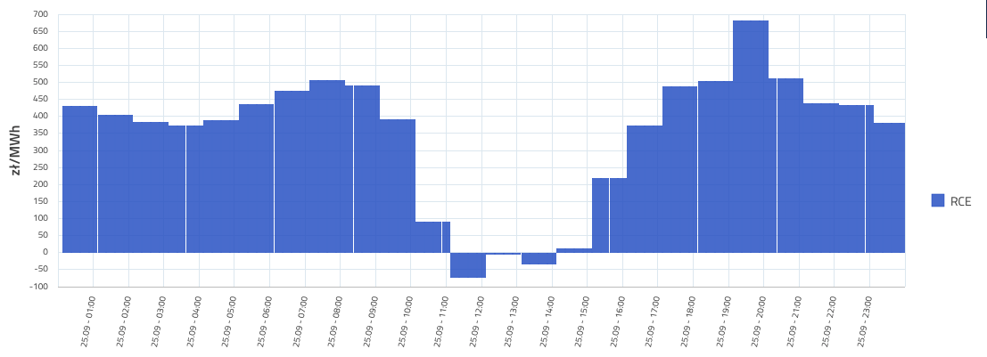
Zapotrzebowanie vs cena
Niedobór energii – wysoka cena energii, import, rynek bilansujący
Nadmiar energii – niska (ujemna) cena energii, redysponowania nierynkowe
Wykresy z dn. 25.09.2025 (środa)

Slide 11
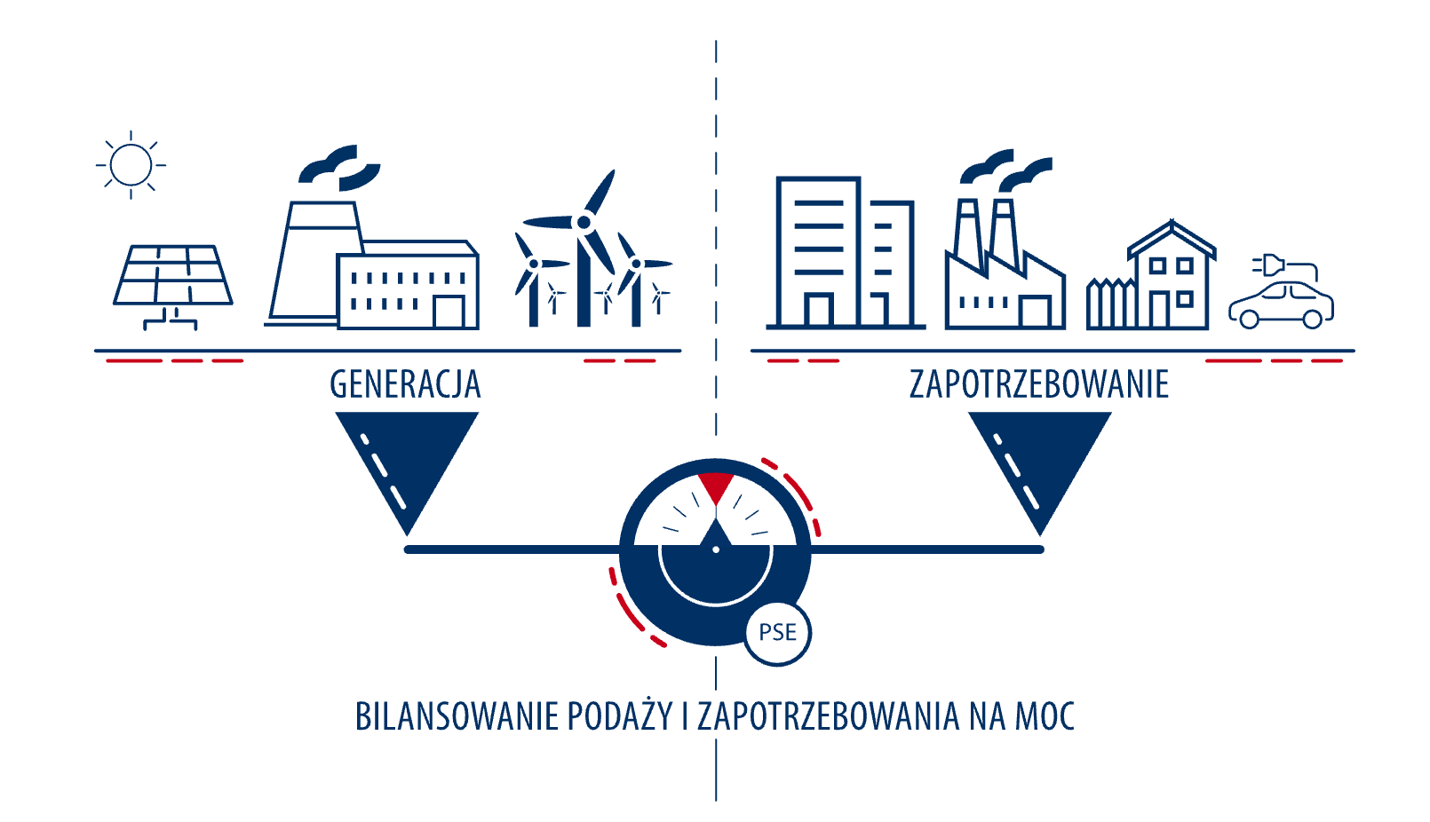
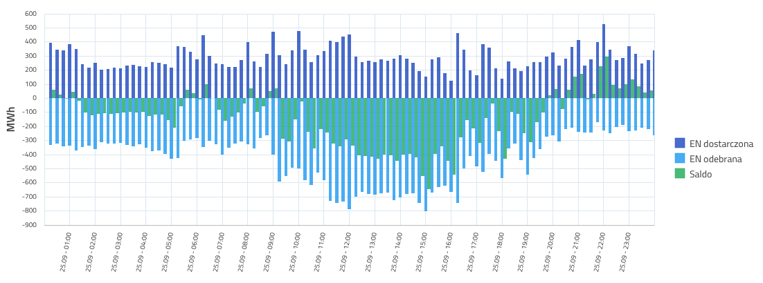
Bilansowanie sieci
25.09.2025 (czwartek) – wykres poziomu niezbilansowania sieci (saldo)
Znacznie większa generacja niż zużycie do 19
Po 19:00 szczyt wieczorny – niedobór energii w sieci

Slide 12
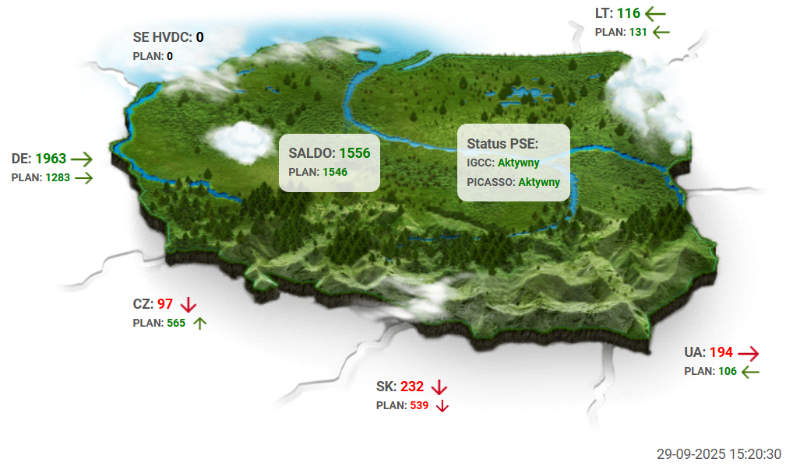
Mapa KSE – pse.pl

Slide 13
Zarządzanie pracą sieci – poziom centralny
Nierynkowe redysponowanie pracą źródeł wytwórczych
Import/eksport energii od krajów sąsiednich
Zarządzanie popytem (podmioty zgłaszają gotowość do redukcji mocy na żądanie)
Przywołanie jednostek wytwórczych w dysponowaniu operatora
Generacja wymuszona przez elektrociepłownie
Praca w przeciążeniu wybranych jednostek
Przywołanie rynku mocy

Slide 14
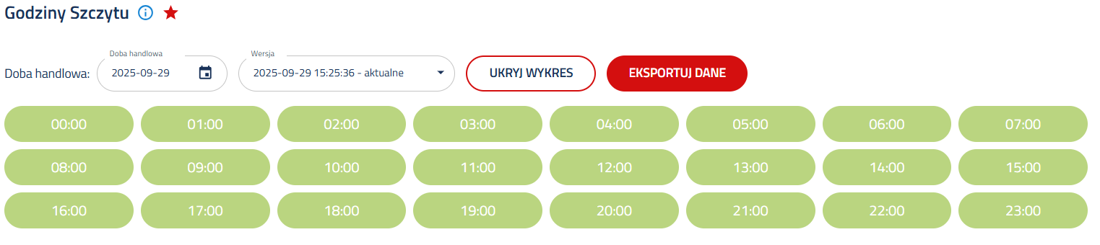



Godziny szczytu – pse.pl
WYMAGANE OGRANICZANIE

Slide 15
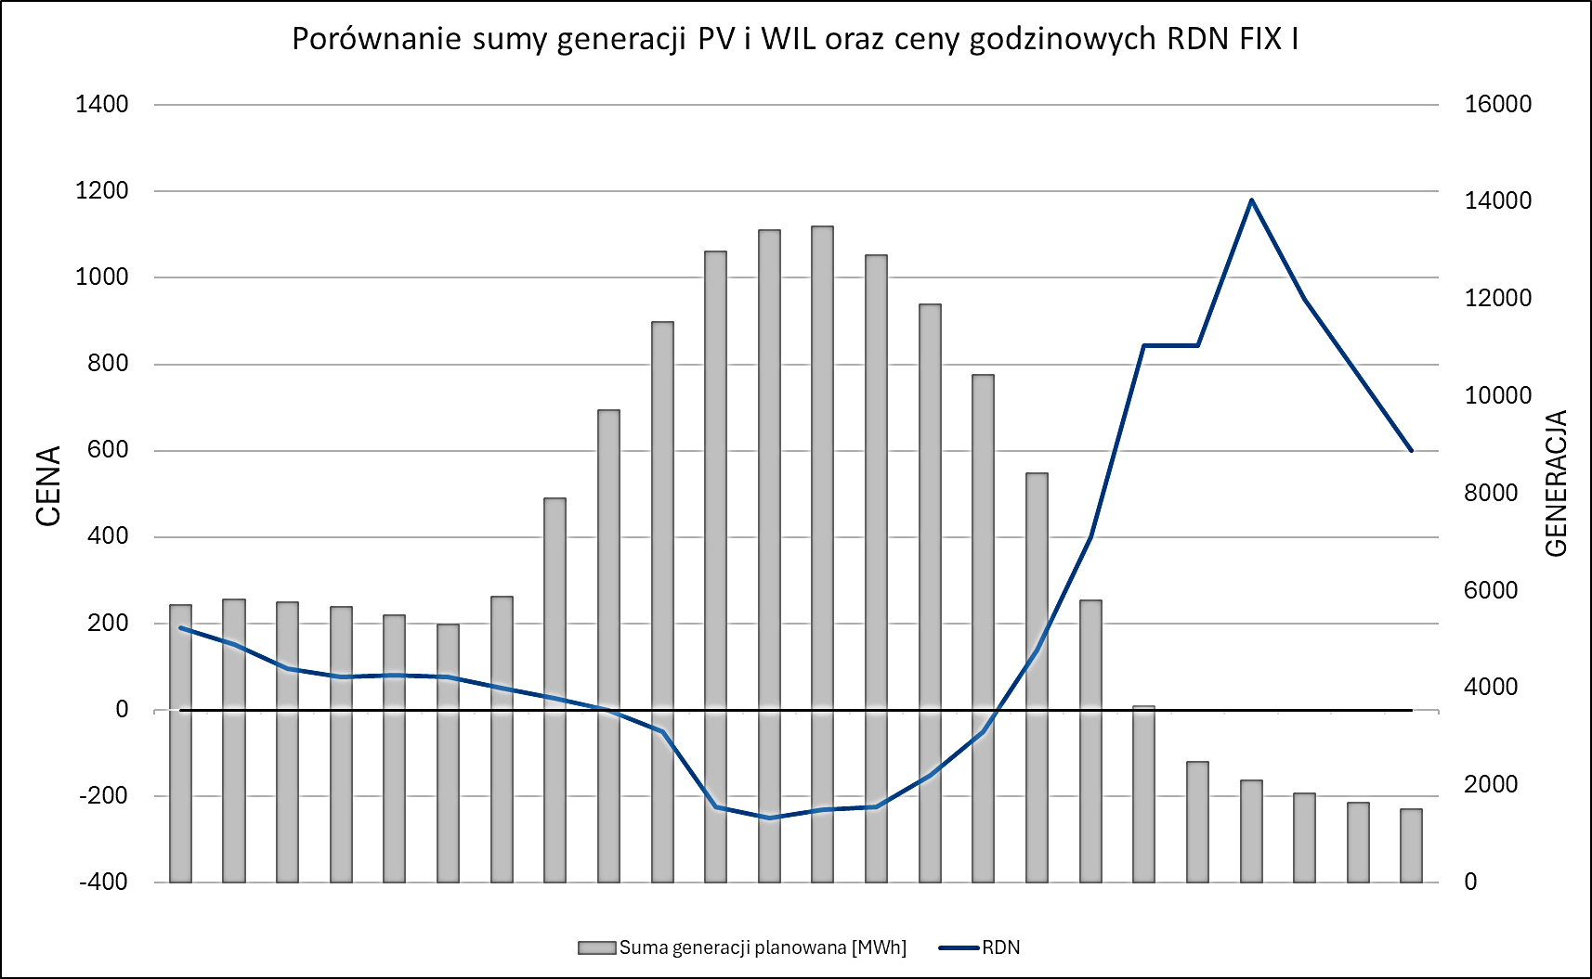
Wpływ OZE na ceny energii
Źródła pogodowo zależne PV i WIL mają duży wpływ na cenotwórstwo rynku energii.
W okresach dużej generacji PV i WIL oraz małego zapotrzebowania KSE ceny są niskie lub ujemne.
W okresach braku generacji PV i WIL oraz dużego zapotrzebowania KSE ceny energii są wysokie.
Przykładowe 24 h– zależność prognozy generacji OZE od fixingu na RDN, dane od spółki obrotu

Slide 16
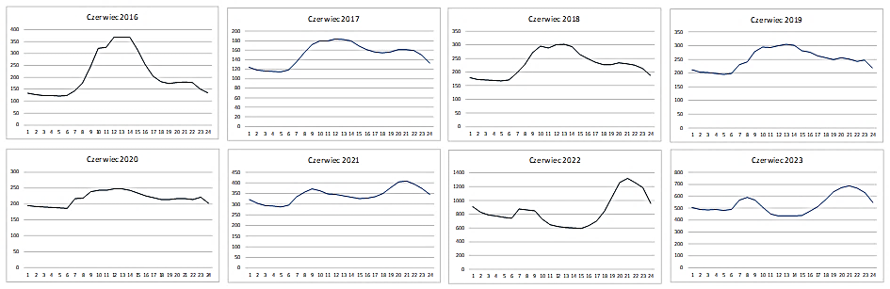
Wpływ OZE na ceny energii
Zmiana „typowego” kształtu wykresu godzinowego średniej ceny za EE na przestrzeni lat 2016 - 2023

Slide 17
Zmiany strukturalne cen energii
Czerwiec w roku | Średnia cena RDN (PLN/MWh) | Źródło
2022 | 884,68 | Raporty TGE
2023 | 550,93 | Raporty TGE
2024 | 496,88 | Raporty TGE
2025 | 350,58 | Raporty TGE
Rozwój OZE powoduje spadek średniej ceny za EE, ale duże koszty bilansowania systemu, powodują wzrost opłat dystrybucyjnych

Slide 18
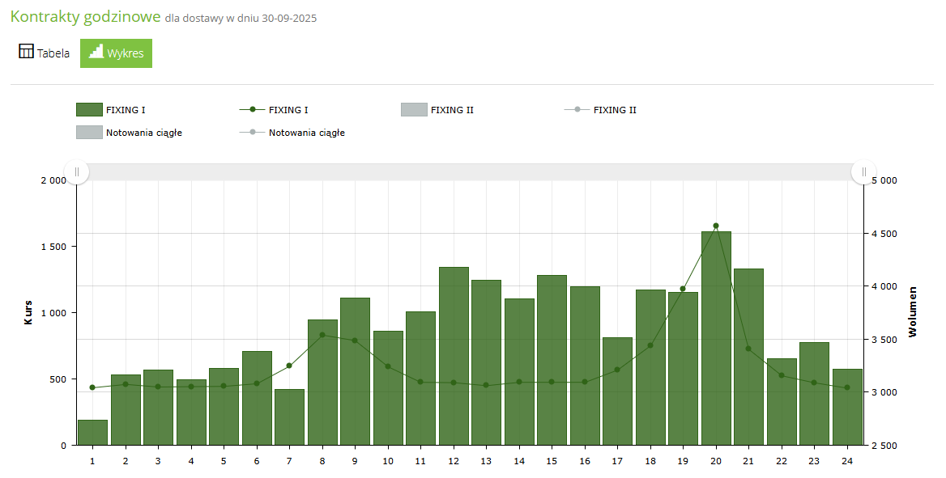
www.tge.pl

Slide 19
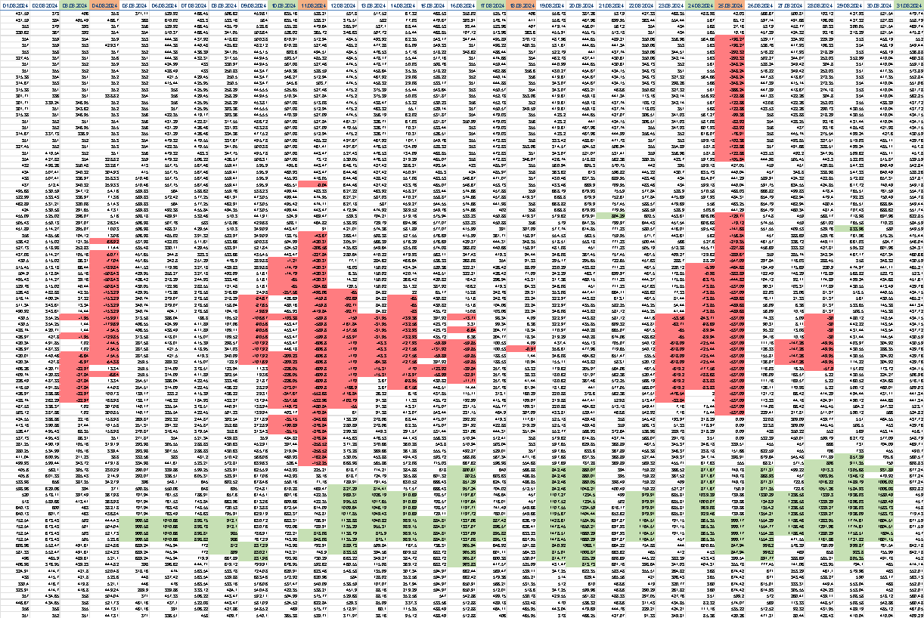
Ceny ujemne
Sierpień 2024
Średnia cena: 414,75 zł/MWh
64 godzin z cenami ujemnymi
Cena min: – 619,20 zł/MWh
Cena max: + 1 936,09 zł/MWh
KWIECIEŃ 2025 – 79 godzin

Slide 20
Ceny ujemne rok 2024
Miesiąc | Marzec | Kwiecień | Maj | Czerwiec | Lipiec | Sierpień | Wrzesień | Październik
Średnia cena | 323,07 | 341,52 | 358,93 | 452,10 | 425,86 | 414,75 | 403,03 | 450,54
Ilość godzin cen ujemnych | 5 | 27 | 50 | 53 | 51 | 64 | 32 | 11
Cena minimalna | -86,06 | - 81,00 | - 155,00 | - 609,20 | - 741,7 | - 619,20 | -175,49 | -37,01
Cena maksymalna | + 599,00 | + 709,51 | + 647,84 | + 1 592,60 | + 2 251,82 | + 1 936,09 | + 2 020,02 | + 1 407,56

Slide 21
Ceny ujemne rok 2025
Miesiąc | Styczeń | Luty | Marzec | Kwiecień | Maj | Czerwiec | Lipiec | Sierpień
Średnia cena | 500,10 | 568,46 | 406,96 | 357,23 | 416,28 | 350,58 | 445,99 | 387,27
Ilość godzin cen ujemnych | 20 | 0 | 6 | 79 | 18 | 33 | 9 | 37
Cena minimalna | - 265 | + 57,8 | - 429 | - 350 | - 400 | - 528 | - 5,2 | - 360
Cena maksymalna | + 860,30 | + 1203 | + 1175 | + 1050 | + 1100 | + 1870 | + 1735 | + 1270

Slide 22
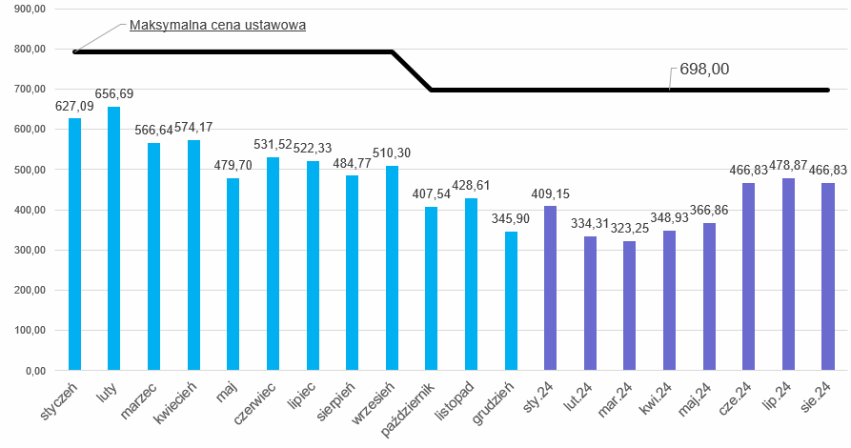
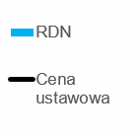
Ceny energii na rynku SPOT

Slide 23
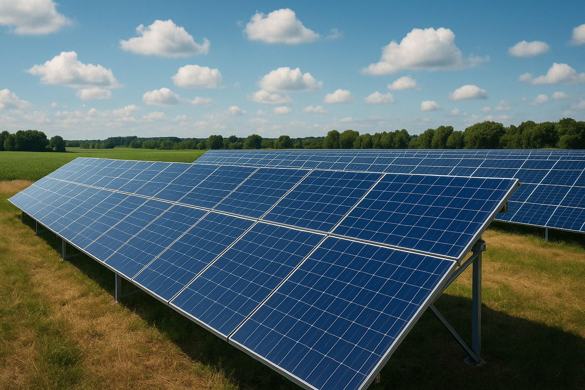
Nowy rynek energii – jak się odnaleźć?
Co robić z fotowoltaiką, jaka jest rola fotowoltaiki, czy warto?
Co z magazynami energii, jak je dobierać, jak wykorzystać potencjał?
Jakie modele zakupu i rozliczeń energii, taryfa dynamiczna?
?

Slide 24
Modele zakupu energii
Zakup z umowy kompleksowej
Grupa zakupowa
stała cena
cena dynamiczna
Zakup energii w transzach
Społeczności energetyczne

Slide 25
Społeczności energetyczne
OSE
Spółdzielnie Energetyczne
Klastry Energii
1
2
3
SE -> zakaz sprzedaży energii „na zewnątrz”
Funkcjonuje rynek wewnętrzny

Slide 26
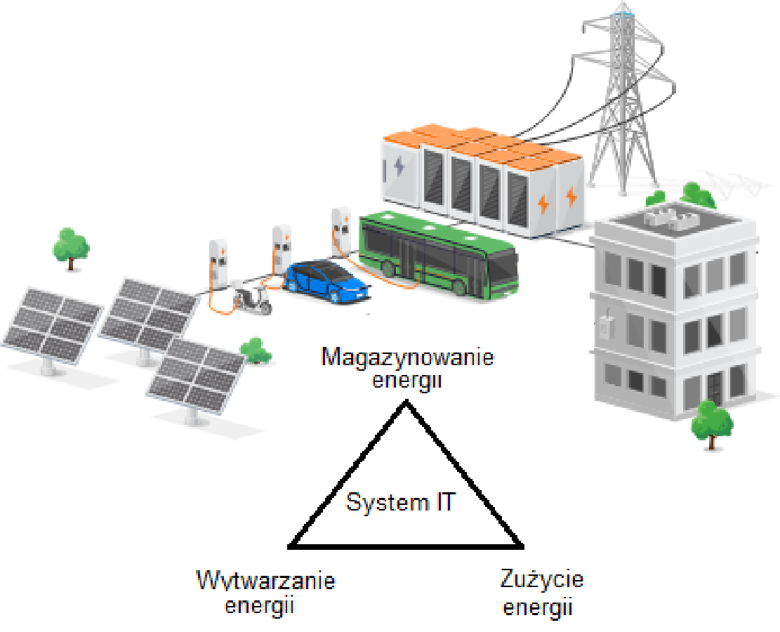
Zasób elastyczności
Zmiana paradygmatu roli elektrowni PV
Instalacja fotowoltaiczna
Magazyn energii
Zużycie energii
System teleinformatyczny
Model rozliczeń energii
Na obecnym etapie transformacji rynku energii w Polsce, instalacja fotowoltaiczna (PV) sama w sobie nie jest już wystarczającym rozwiązaniem.

Slide 27
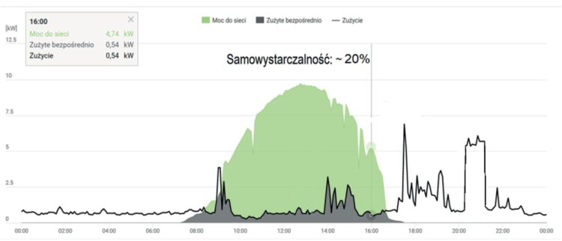
Bilansowanie energii - autokonsumpcja
Bilansowanie energii społeczności energetycznych leży u podstaw ich funkcjonowania
Zapewnienie równowagi podaży i popytu
Rzeczywiste (kwadransowe lub godzinowe) równoważenie produkcji i zapotrzebowania na energię elektryczną, w oparciu o lokalne źródła wytwarzania energii elektrycznej (lub cieplnej) w obrębie tej samej sieci dystrybucyjnej 110 kV.
SIEĆ ≠ MAGAZYN

Slide 28
Bilansowanie KSE- poziom lokalny
Sterowalne źródła wytwórcze:
Kogeneracja gazowa
Agregaty prądotwórcze
Biogazownie szczytowe
Elektrownie szczytowo-pompowe (do czasu „rozładowania”)
Elektrownie hybrydowe OZE + BESS
ALE TEŻ:
Elastyczność energetyczna, lokalne bilansowanie
Zarządzanie zużyciem

Slide 29
Elastyczność energetyczna
Trendy:
Zachęty do magazynowania energii oraz auto-konsumpcji energii wytwarzanej lokalnie
Zachęty do obszarowego bilansowania systemów energetycznych i ciepłowniczych
Rynek:
Rynki lokalne energii (społeczności energetyczne)
Systemy zarządzania energią (EMS) na poziomie lokalnym i regionalnym

Slide 30
Usługi elastyczności
Rodzaj usługi | Opis | Przykład
Redukcja zapotrzebowania (DSR) | Tymczasowe zmniejszenie poboru energii | Zakład produkcyjny zatrzymuje linię na 1h
Przesunięcie zapotrzebowania | Przesunięcie zużycia w czasie | System HVAC w galerii uruchamiany w południe
Zwiększenie poboru | Pochłanianie nadmiaru energii z sieci | Ładowanie EV podczas nadprodukcji PV
Magazynowanie | Magazyny energii oddają energię do sieci lub ją pobierają | Bateria w domu ładuje się, gdy energia jest tania

Slide 31
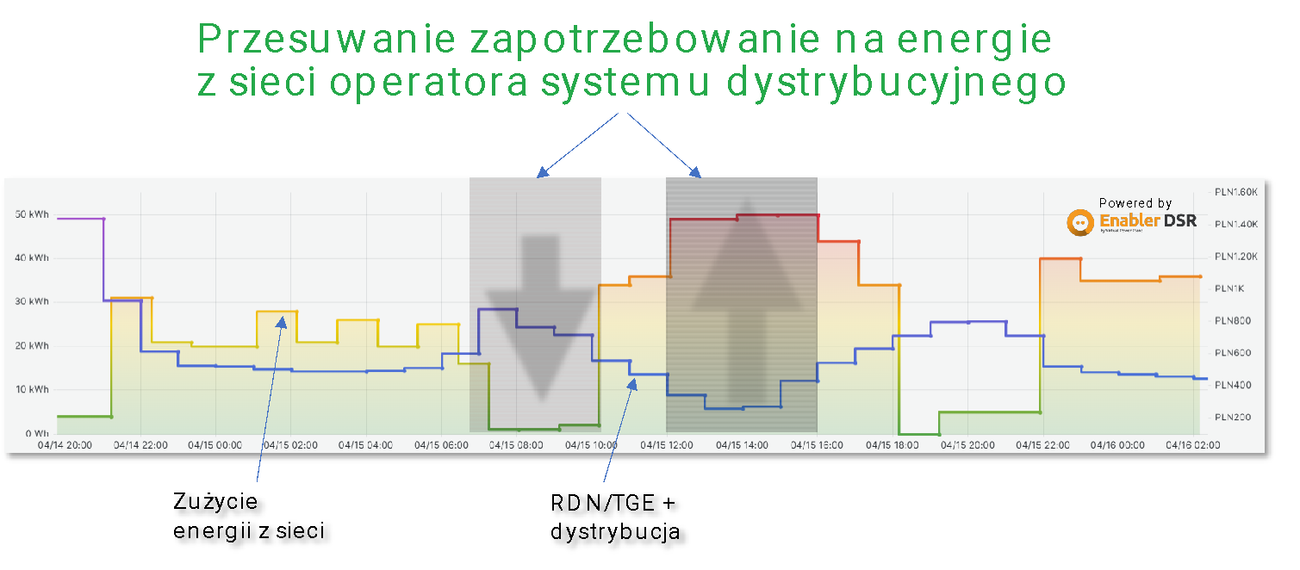
Elastyczność energetyczna

Slide 32
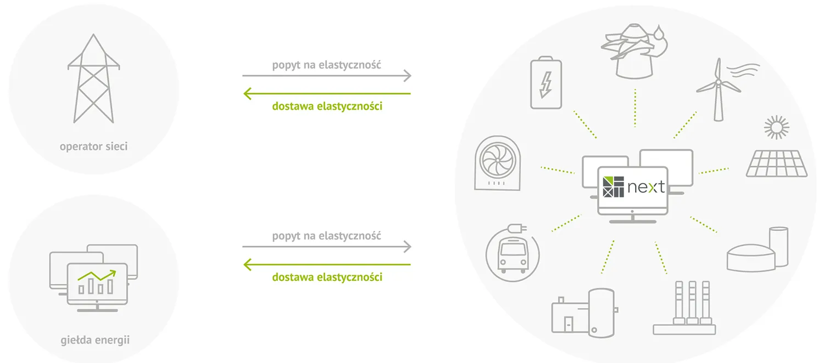
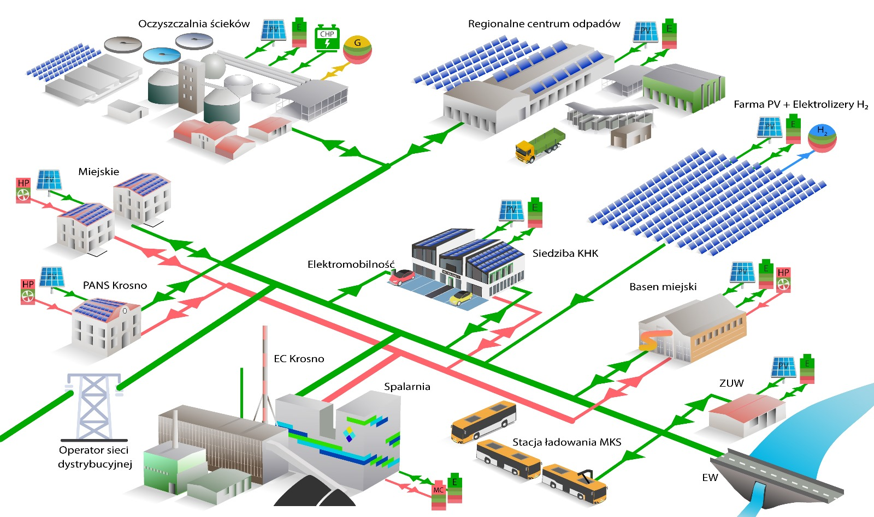
Wirtualna elektrownia
Wirtualna elektrownia to zintegrowany system zarządzania rozproszonymi źródłami energii, odbiornikami, magazynami i zasobami elastyczności, który funkcjonuje jak jeden scentralizowany uczestnik rynku energii. Kluczowym aspektem jest fakt, że nie jest to fizyczna elektrownia, lecz platforma IT, która koordynuje wiele rozproszonych jednostek wytwórczych i odbiorczych.
Jak działa?
Zbieranie danych z urządzeń (produkcja, zużycie, stan magazynów),
Agregacja zasobów – tworzenie „wspólnej mocy” z wielu małych źródeł,
Analiza i optymalizacja – na podstawie cen energii, zapotrzebowania, warunków pogodowych,
Sterowanie w czasie rzeczywistym – automatyczne włączanie/wyłączanie jednostek,
Handel na rynkach energii – oferowanie mocy VPP jako jednej jednostki w systemie (np. na rynku bilansującym, rezerwach mocy, rynku dnia następnego).

Slide 33
Dziękuję za uwagę. Paulina Sakwa T: 578 302 402 mail: ps@entropia.energy

